Slide 1
言語文化「唐詩の世界」の実践報告
発表者・起案者
佐々木千紘（旭川藤星高等学校）
大橋賢一（北海道教育大学旭川校）
【発表概要】
１実践の背景
２教材について
３実践したクラスの特色
４授業展開
５翻案の実際
６成果と課題・今後の展望
Notes:
自己紹介 藤星高校２年目、言語文化を昨年度に引き続き、２クラス４単位持っております。
経験の浅いものですが、僭越ながら報告させていただきます。

Slide 2
１．実践の背景
漢詩の学習に至るまでの流れ
訓読の基礎（１学期・７月頃）
故事成語（１学期・夏休み明け）
漢詩の学習（２学期・１１月）
Notes:
漢詩の学習に至るまでに、どんな漢文の知識を身に着けてきたかを語る。授業者として大事にしたかったこと。

Slide 3
１．実践の背景
「国語総合」から「言語文化」に代わり、
漢文（漢詩）を取り扱える機会が減少。
→近体詩の押韻・形式を教えることが中心に。
その詩の良さや魅力がどこにあるのかを
生徒自身が発見できる力を身につけさせたい。
Notes:
旧カリキュラム 国語総合に比べると、同じ２単位
詩の基本的な部分を教えることに七言詩は中学校では扱わない。

Slide 4
２．教材について
高校１年生 標準言語文化（第一学習社）
「春暁」（五言絶句）
「送元二使安西」（七言絶句）
「春望」（五言律詩）
「静夜思」（五言絶句）
※「香炉峰下新卜山居草堂初成偶題東壁」
（七言律詩）は紹介のみ
Notes:
詩の良さや旨さが見えるためには、どう扱えばいいか。

Slide 5
２．教材について
どう扱うか
翻案詩の作成
「春暁」の翻案（①井伏鱒二・
②土岐善麿・③学習課題集）を比較
→「静夜思」の翻案を作成させる
Notes:
詩の良さや旨さが見えるためには、どう扱えばいいか。

Slide 6
３．実践したクラスの特色
実践したクラス
→1年3組、4組（男：女＝1：6）
学力層は中～下
3組の方が比較的理解力があるが、
話し合い活動は4組の方が盛んである。
Notes:
実践のクラスの出来の予想。

Slide 7
４．授業の展開
全４時間構成
１次．漢詩の決まり
２次．三首の内容、漢詩のリズムの学習
３次．「春暁」の３種類の翻案を比較学習
４次．個人での「静夜思」翻案作成
※1ｰ3、1ｰ4で実践。うち、1ｰ4は3次を２コマ使用。
Notes:
「１次」国語の論文確認
１・２時間目はこれまでの学習として、基本的な知識の

Slide 8
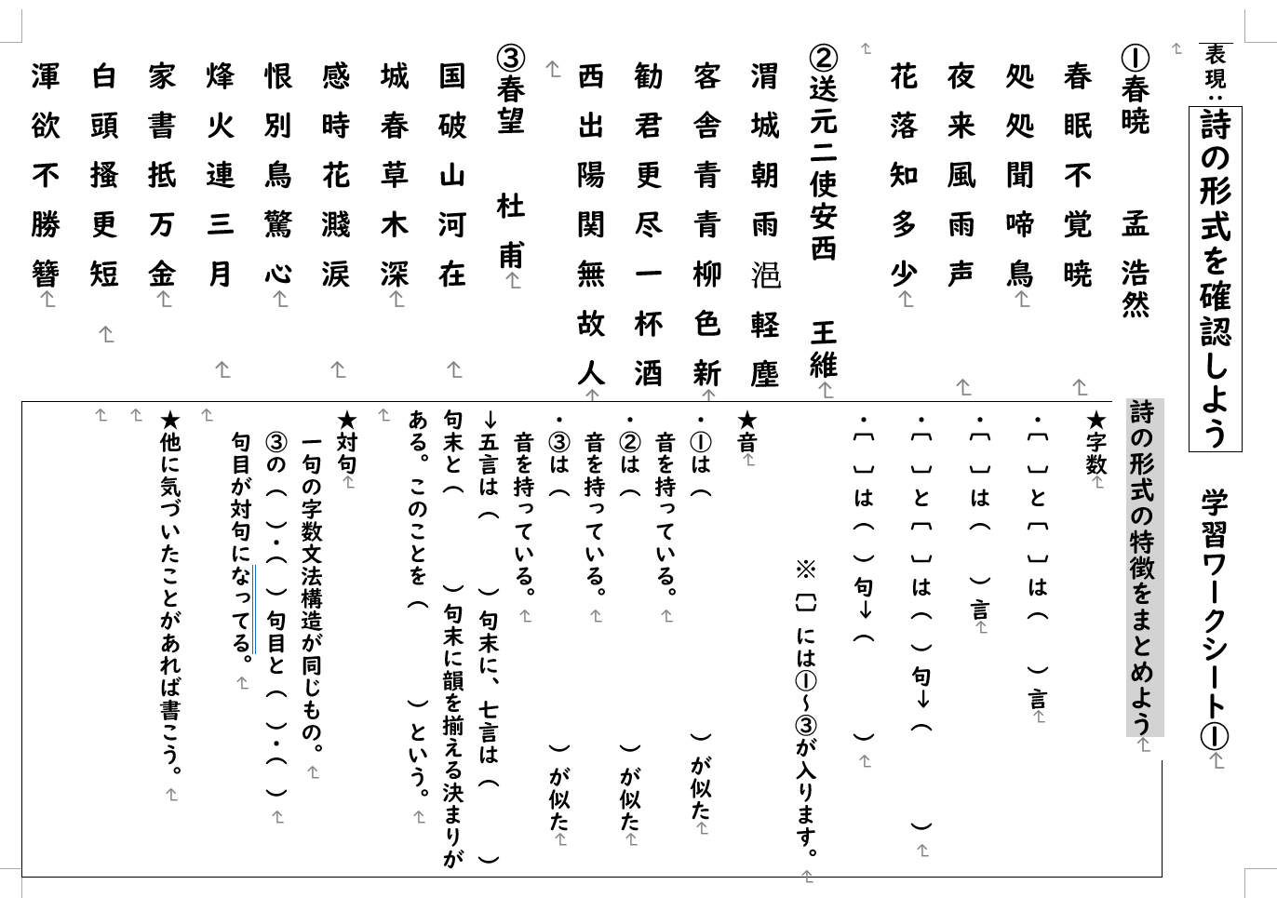
１．漢詩の決まり
２．三首の内容、漢詩のリズムの学習

Slide 9
３．３種類の翻案を比較学習
Notes:
三種類の翻案を提示

Slide 10
３．３種類の翻案を比較学習
ジャムボードを使用
長所：訳が丁寧
わかりやすい
短所：訳が長い
詩って感じがしない
長所：リズム感がいい
切れ目がわかりやすい
短所：聞き慣れない日本語
意味が分かりにくい
長所：中国語っぽい
発音がわかりやすい
短所：カタカナ多い
読みにくい
Notes:
それぞれ、捉えた特徴についてまとめを書く。
ジャムボードのよさを述べつつ、意見の集約。
付箋の色分けを指示すれば、よかった。
３組はできなかった。（いい面と悪い面の比較できるとよい）

Slide 11
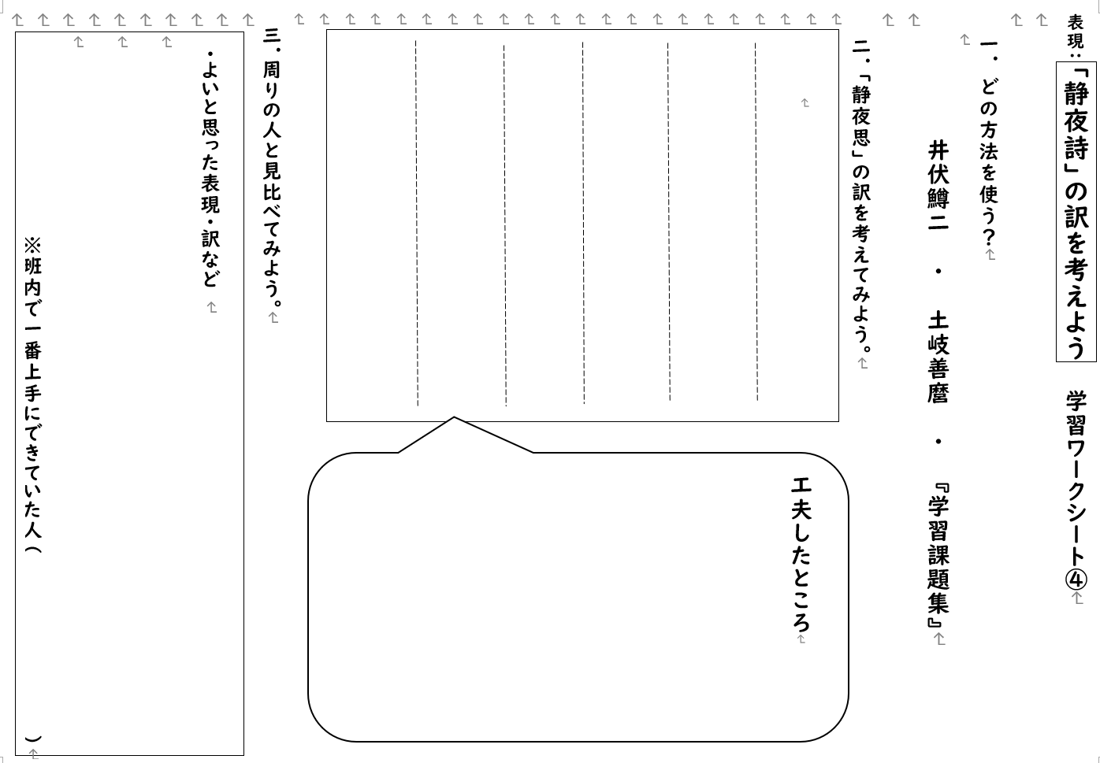
４．個人での「静夜思」翻案作成
参考にする翻案を選択
表現をお互いに批評しあう
翻案作成
翻訳の時に気を付けたこと

Slide 12
５．翻案の実際

Slide 13
５．①学習課題集
寝台の前で月の光をみていると地面に降りた霜のように見えました。
顔を上げて山の上にある月をながめているとうなだれては故郷のあれこれを思い出してしまいました。
（生徒作品）
秋の夜、寝台の前を明るく照らす月光は、まるで地上に降りた霜と見まがうほどであった。頭を上げて山の端を見れば、故郷のことがしのばれてならない。
（オリジナル）

Slide 14
５．②土岐善麿
床にさす 月かげ
うたがいぬ 霜かと
仰ぎては 山の月を見
うなだれては おもうふるさと
（オリジナル）
寝台前で月光ながめ
静かにきらめく霜が浮かぶ
顔を挙げると山月うつり
頭を伏せて故郷を思う
（生徒作品）

Slide 15
５．③井伏鱒二
マダ寝ヌウチカラフト気ガツクト
霜ノヨウニモ感ジルイイ月アカリ野ノ端二アル月ヲミツメ
故郷ノコトヲ思イダス
（生徒作品）
ネマノウチカラ フト気ガツケバ
霜カトオモウ イイ月アカリ
ノキバノ月ヲ ミルニツケ
ザイショノコトガ 気二カカル
（オリジナル）

Slide 16
５．④複合
月の光に手をかざしてみる。
寝台の前で月の光をみる。
まるで地面に降りた霜のよう。
あげた顔が山の上の月を見つけた。
垂れた頭とともに故郷を思う。
（生徒作品）
寝床にさしこむ
月の光を見ると
地面に降りた
霜のようだ
顔をあげて
山の月を見つめれば
気づくと故郷を思いだす
（生徒作品）

Slide 17
６．成果と課題
翻訳を通して、詩の魅力の一端に触れる
ことができた。
僅かではあるが、井伏鱒二訳や土岐善麿訳を参考に翻訳に取り組む生徒がいた。
原詩の巧みさを日本語に落とし込むより
わかりやすさを優先した生徒が多かった。
中国語の韻文を日本語の韻文で作成させることの難しさ。
成果
課題

Slide 18
６．今後の展望
漢文の学習とは別に、韻文（短歌・詩）を書く機会を設け、韻文への抵抗感をなくしたい。
語彙の強化と表現の幅を広げるために、井伏鱒二か土岐善麿の訳を選んで翻案を作る機会を設けたい。
本研究の一部は、北海道教育大学学長戦略経費（臨床的研究プロジェクト「国語教育におけるICT、主にデジタル教科書を活用した授業モデルの構築」）の助成を受けたものである。

